Slide 1

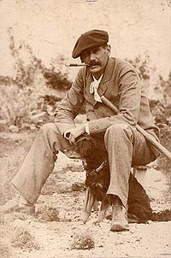

Producciones
© JMM 2013
Presenta
"La fe nacional y otros escritos sobre España"

Slide 2

****
"Los dos partidos que se han concordado para turnarse pacíficamente en el poder, son dos manadas de hombres que no aspiran más que a pastar en el presupuesto.
Fragmento publicado en el año 1912.
Hace 101 años, Don Benito Pérez Galdós escribía esto.

Slide 3
Carecen de ideales, ningún fin elevado los mueve; no mejorarán en lo más mínimo las condiciones de vida de esta infeliz raza, pobrísima y analfabeta.
Pasarán unos tras otros dejando todo como hoy se halla, y llevarán a España a un estado de consunción que, de fijo, ha de acabar en muerte.
No acometerán ni el problema religioso, ni el económico, ni el educativo; no harán más que burocracia pura, caciquismo, estéril trabajo de recomendaciones, favores a los amigotes, legislar sin ninguna eficacia práctica, y adelante con los farolitos.
Si nada se puede esperar de las turbas monárquicas, tampoco debemos tener fe en la grey revolucionaria.

Slide 4
No creo ni en los revolucionarios de nuevo cuño ni en los antediluvianos.
La España que aspira a un cambio radical y violento de la política se está quedando, a mi entender, tan anémica como la otra.
Han de pasar años, tal vez lustros, antes de
que este Régimen, atacado de tuberculosis ética, sea sustituido por otro que traiga nueva sangre y nuevos focos de lumbre mental“.
Tendremos que esperar como mínimo 100 años más para que en este tiempo, "si hay mucha suerte“, nazcan personas más sabias y menos chorizos de los que tenemos actualmente...

Slide 5
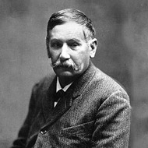
¡Pobres
españoles!,
lo que nos costará
recuperar lo perdido.
******
PUES YA HAN PASADO 101,
Don Benito y estamos en las mismas…

Slide 6



Accede a la sección que desees desde aquí:
Propia Creación
De la Red
Dedicatorias | Fechas Especiales | Graciosos
Historia y Arte | Lugares | Musicales
Naturaleza y Ciencias | Política | Reflexión
Religiosos | Románticos | Salud
Dedicatorias | Fechas Especiales | Graciosos
Historia y Arte | Lugares | Musicales
Naturaleza y Ciencias | Política | Reflexión
Religiosos | Románticos | Salud
Si deseas recibir pps periódicamente en tu correo electrónico subscríbete aquí:

